Slide 1

Débugger une application Java

Slide 2
Points à évoqués.
Problèmes rencontrés.
Solutions.
Code opérationnel!

Slide 3
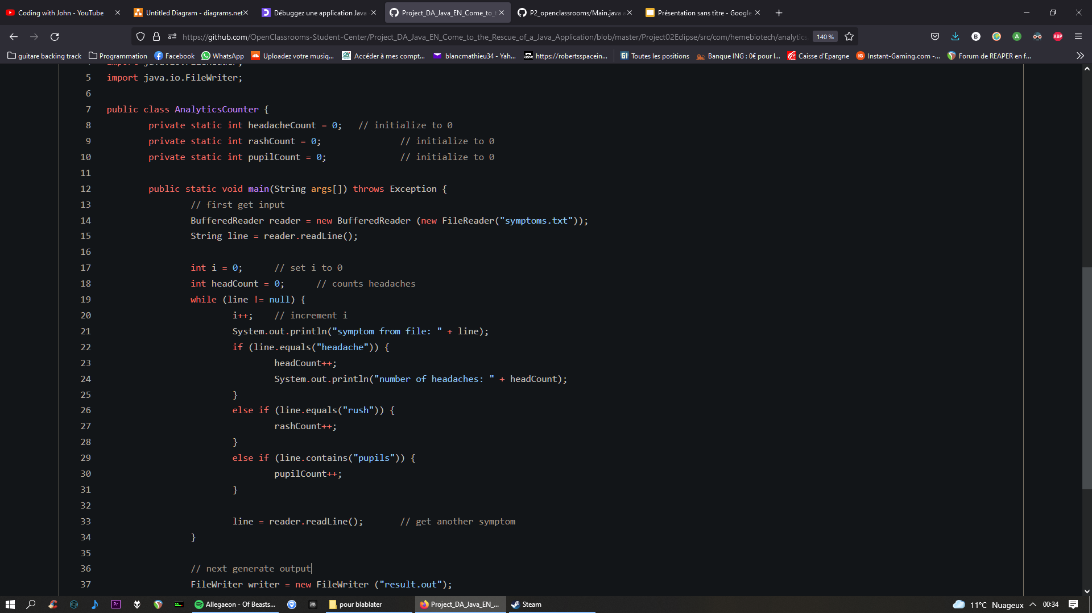
Erreurs rencontrées
-”Rush” en “Rash” ligne 26.
-Remplacer “HeadCount” en “headacheCount” ligne 23.
-Enlever les commentaires d’initialisations à 0 ainsi que les lignes 17 et 18 car non nécessaire.

Slide 4
Création d’interface et de classe.
Interface “ICountSymptoms” et sa classe associée “CountSymptoms”
→ Sert à compter le nombre de symptômes et le nombre de fois qu’ils apparaissent. Le tout ressort classé en ordre alphabétique.
Interface “IWriteOut” et sa classe associée “WriteToOutFile”
→ Sert à écrire le résultat sur un fichier externe.

Slide 5
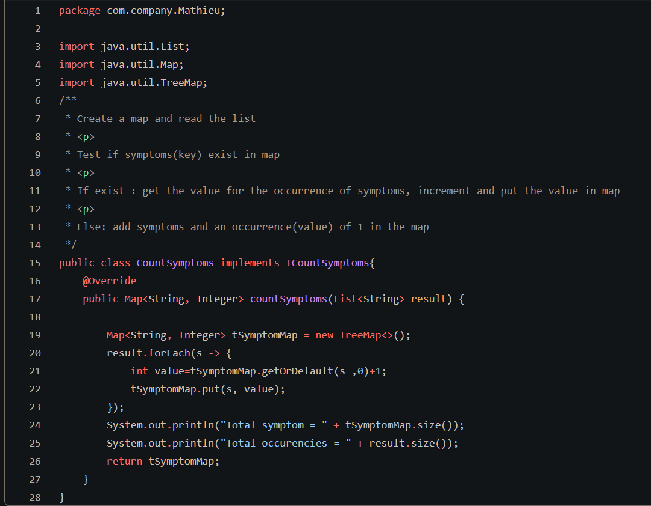
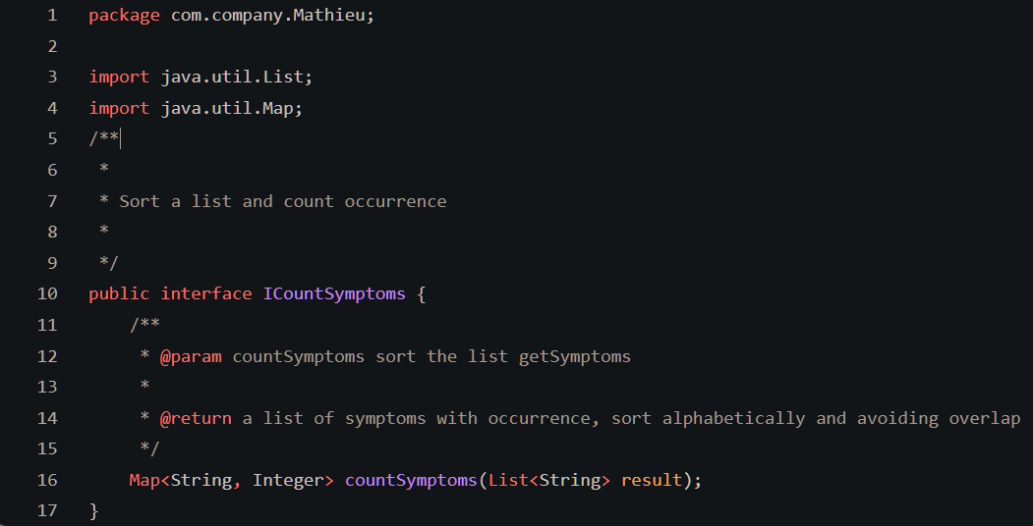
Classe
Interface

Slide 6
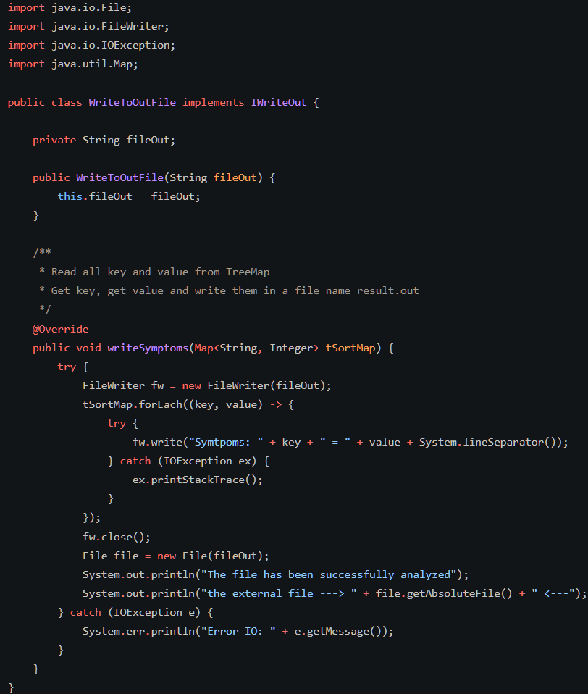
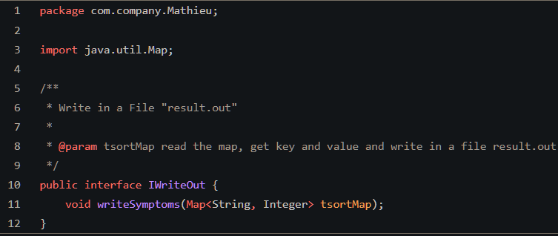
Classe
Interface

Slide 7
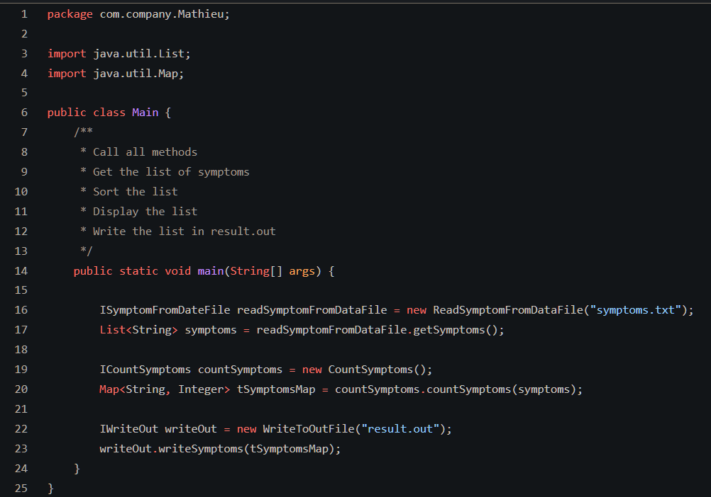
Classe main.

